Slide 1
基于本体词汇的三维模型语义检索

Slide 2
主要内容
首先对一个三维模型库的词汇进行语义上扩充，
然后基于关键词进行检索，而不是做简单的文字匹配。
主要工作是利用WordNet英文本体和Jena推理引擎构建一个语义网络，
然后在该语义网络上做推理查询，检索到相应的语义结果。

Slide 3
引言
利用文本标注对三维模型和图像进行检索是比较常用的方法，但一般的系统都是先对标注做简单的文字匹配，然后提交相应的结果。这种方法存在以下问题：
文本标注往往是人工做的，对一个规模较大的系统做标注将耗费大量的人力。
对一些规模较小模型库，它所包含的标注少，如果用户不熟悉它的内容，往往查不到结果。
文本匹配比较机械，当文本标注和用户输入二者文字不同，而语义一致，这种方法就无法检索到相应的内容，例如：输入“电脑”就很难检索到“计算机”，虽然有些系统能对这类同义词做例外处理，但却无法穷举所有的情况，更无法对更高层次的语义做检索。

Slide 4
引言（续）
构建了一个三维模型检索系统，它只需要对模型做一个分类，就可以在语义上扩充模型库的词汇，对模型库进行有效的检索。
该系统的构建过程主要有以下三步：
对已有的模型做分类，这个过程主要是对我们的三维模型库原有的分类方法进行修改，去除其中非自然语言的描述词等，使其分类更加合理。
利用语义本体WordNet查找分类描述词之间以及分类描述词和其它词语的关系， 然后根据这些关系构建一个语义网络。
最后在构建好的语义网络上对用户输入的检索词进行推理查询，并将结果按与检索词关系的相关程度返回给用户。

Slide 5
相关工作
WordNet
利用WordNet扩充系统词汇并建立大量的新概念，来构建我们的语义网络。
目标是尽可能地找出用户输入和系统词汇（概念）之间的语义关系，来提高召回率，实验结果表明，这种通过语义扩展的方法还能同时较好地保持检索的准确率。

Slide 6
语义网络的构建（一）
提取原始词汇：
1）让每个分类都用完整的英文描述， 并尽可能地用常用的词语（本意）表示模型的分类。
2）尽可能地消除分类词的从属关系，减少各分类的重叠现象。
这样就能尽量减少词语的歧义，使构建的语义网络清晰简单。

Slide 7
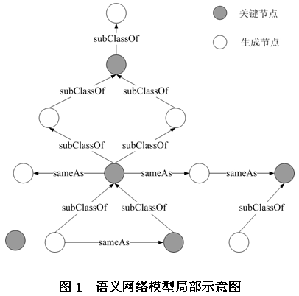
语义网络的构建（二）

Slide 8
语义网络的构建（三）
1) 对每个原始词语都在WordNet中查找，WordNet一般会返回很多synset，并把最常用的意思作为首个synset。由于我们的系统的特点，我们需要的就是常用的意思，故取首个synset（记为synset A）。然后在语义网络中建立一个节点(记为A)来对应这个synset，并为这个节点添加一个值为“KEYNODE”的label属性，即将它标记为关键节点。
2) 然后查找synset A的同义词，在WordNet中同义词是用指针synonym来指出的。我们对每一个同义词也建立一个节点（记为B）来对应它，然后为A添加一个值为B的sameAs属性。
3) 接下来查找synset A的下位词，在WordNet中下位词是用指针hyponym来指出的，利用JWNL[7]提供的接口，我们可以得一个下位词图，对图上的每个synset也在语义网络中建立一个新节点来对应它，然后按图的节点的上下位关系对语义网络中的新节点添加subClassOf属性。
4) 最后查找synset A的上位词，在WordNet中上位词是用指针hypernyms来指出的，JWNL为我们返回一个上位词图，对图中的每一个synset也在语义网络中建立一个新节点来对应它，然后按图的节点的上下位关系对语义网络中的新节点添加subClassOf属性。
5) 有些词语在WordNet中并没有出现，我们也为它们在语义网络中建立一个关键节点，因为它们也对应着一个模型的分类，只不过这样的节点是一个孤立节点。

Slide 9
检索方法（一）
检索的最大问题之一在于语义概念相似度的计算。
大体上有两类方法：
1) 基于对语料统计的方法。
2) 利用本体的方法。
我们构建的语义网络不适合用第1）种方法来计算相似度，故在此不对它做讨论。而第2）类方法主要利用语义距离来量化相似度。语义距离一般是指在同一个本体中的两个不同概念间存在的关系中长度最短的路径。例如：Rada 等[10]提出用最短路径来做相似度计算，这成了基于边统计相似度计算技术的基础。Banek 等把WordNet和领域本体结合起来，通过对不同类型的边赋予不同的权重来实现基于边统计相似度计算的技术。Liu 等提出一种基于边统计相似度计算的技术，该方法认为人对语义相似度的判断可用词语的一般特征与所有特征的比率来模拟，这会比人为规定语义相似度的效果好。Yang 等也提出一种基于边统计相似度计算的技术，作者基于认知心理学的几何模型设计了一种路径的权重估算模型。

Slide 10
检索方法（二）
一个语义网络上的两个节点要么不连通，要么连通。不连通时，它们之间的相似度就为0（即不相关）；而在连通的条件下，通路有长有短，一般情况下通路较长的两个节点的相似度小，较短的相似度大。
如果用最短路径算法将会消耗大量的时间，而且节点间的连线（关系）不止一种，这就不好量化距离的大小。
1) 假设检索到的节点为A，A的同义节点到A的距离为0，即不区分同义节点之间的语义距离。
2) A的子节点到A的距离按继承的深度计算，从0开始，每继承一次距离增1。
3) 同样，A的父节点到A的距离也按继承的深度计算，从0开始，每继承一次距离增1。
检索结果按这三类距离分类显示，不比较A到同义节点和A到子节点以及A到父节点这三类距离间的远近。

Slide 11
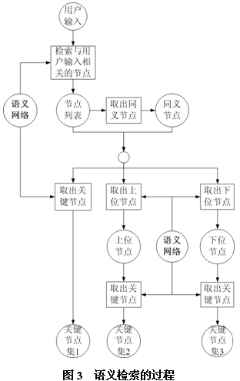
检索方法（三）
利用所建立语义网络，就可以很方便地进行检索，所做的事情就是查找用户输入所对应的节点，并找到和这节点语义距离最近的关键节点。系统检索过程如图3所示：

Slide 12
检索方法（四）
步骤如下：
1) 设用户的输入的检索词为T，在语义网络中找到含有T的节点有c1, c2, …, cn，它们的同义节点有s1, s2, …, sm，我们把这些词看成一个整体X，它们最能代表用户的本意，和用户输入的相似度最大。
2) 如果X中的节点是关键节点，那它对应的内容就最可能是用户所要检索的内容，我们将其提交给用户；
3) X的下位节点中是关键节点的节点集合为Y，它是用户目标的具体化，因此它们也很能代表用户的意愿，Y和T的相似度较大，我们对Y中的节点按语义距离的近远排序，然后这些关键节点对应的内容展现给用户；
4) 相应地，X的上位节点中是关键节点的节点集合为Z，它是用户目标的泛化，因此它也可作为一个“退而求其次”关键节点集合来代表用户的意愿，Z和T的相似度最小，我们对Z中的节点也按语义距离的近远排序，并提交相应的内容。

Slide 13
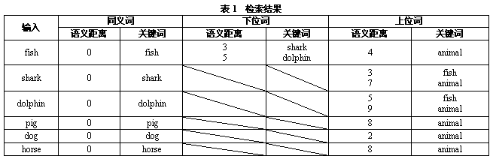
实验结果
表1用关键词对模型库做检索的结果，结果表明系统能有效地检索出与用户输入相关的类别，并给出输入词到它们的语义距离，且这个距离是满足图的最优选择性的。例如：fish到下位词dolphin的语义距离为5，到上位词animal的语义距离为4。因此，dolphin到上位词fish的语义距离也为5，而到animal的语义距离则为5（与fish的距离）+4（fish与animal的语义距离）=9。

Slide 14
总结与展望
系统的原始词汇只有197个，即系统只有197个关键节点，经过扩展后得到13027个概念。这大增加了系统的词汇量，提高了系统词汇的覆盖面，从而提高了召回率。而建立的语义网络，是对原始词汇的语义扩展，检索时是根据语义关系来做推理的，因此，检索结果和用户输入的检索词在语义上具有较大的相似度，这就较好地保持了检索的准确率。
然而，还没有对WordNet的语义关系作充分的挖掘，所构建的语义网络还是一个较为简单的模型，还处于初期阶段。今后，将会不断地对系统做扩展，并利用其它本体对WordNet作补充，使所构建的系统更加完善。

Slide 15
thx～

